Slide 1
二次函数的图象与性质
第二章 二次函数
第1课时
WWW.PPT818.COM

Slide 2
知识点1 二次函数y=x²及y=-x²的图象
1.点(0,0)是 ( A )
A.抛物线y=x²的最低点
B.抛物线y=x²的最高点
C.抛物线y=-x²的最低点
D.抛物线y=x²和抛物线y=-x²的最低点
2.下列关于抛物线y=x²和y=-x²的说法中,错误的是 ( D )
A.抛物线y=x²和y=-x²有相同的顶点和对称轴
B.在同一平面直角坐标系中,抛物线y=x²和y=-x²既关于x轴对称,又关于原点对称
C.抛物线y=x²和y=-x²的开口方向相反
D.点A(-2,4)在抛物线y=x²上,也在抛物线y=-x²上

Slide 3
知识点2 二次函数y=x²及y=-x²的性质
3.下列说法正确的是 ( D )
A.函数y=x²的图象上的点,其纵坐标的值随x值的增大而增大
B.函数y=-x²的图象上的点,其纵坐标的值随x值的增大而增大
C.抛物线y=x²与y=-x²的开口方向不同,其对称轴都是y轴,且y的值随x值的增大而增大
D.当x<0时,函数y=x²中y的值随x值的增大的变化情况与当x>0时函数y=-x²中y的值随x值的增大的变化情况相同
4.(广州中考)已知二次函数y=x²,当x>0时,y随x的增大而 增大 (填“增大”或“减小”).
5.已知点(-2,y₁),(1,y₂),(3,y₃)都在函数y=x²的图象上,则y₁,y₂,y₃的大小关系是 y₃>y₁>y₂ .
(用“>”连接)

Slide 4
知识点3 二次函数y=x²及y=-x²的图象与性质的综合应用
6.二次函数y=-x²与一次函数y=-x-1的图象在同一平面直角坐标系中的大致位置是 ( C )

Slide 5
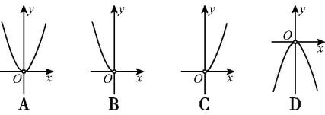
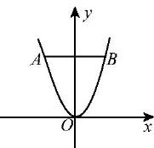
7.已知正方形的边长为x cm,面积为y cm²,则下列图象能表示y与x之间的函数关系的是 ( C )
8.如图,A,B为抛物线y=x²上的两点,且直线AB⊥y轴.若AB=6,则点A的坐标为 ( D )
A.(3,3) B.(3,9)
C.(-3,3) D.(-3,9)

Slide 6
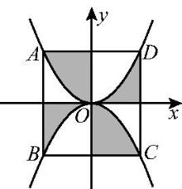
9.如图,边长为2的正方形ABCD的中心在平面直角坐标系的原点O处,AD∥x轴,以O为原点且过A,D两点的抛物线与以O为顶点且过B,C两点的抛物线将正方形分割成几部分,则图中阴影部分的面积是 2 .

Slide 7
10.已知二次函数y=ax²的图象过点A(-1,1).
(1)求这个二次函数的表达式;
(2)当 时,求y的值;
(3)当y=4时,求x的值.
解:(1)将点A(-1,1)代入y=ax²中,得1=a×(-1)²,解得a=1.
∴这个二次函数的表达式为y=x².
(3)当y=4时,4=x²,解得x=±2.

Slide 8
11.点M(-3,9)在二次函数y=x²的图象上吗?请分别写出点M关于x轴的对称点N、关于y轴的对称点P、关于原点的对称点Q的坐标.点N,P,Q在二次函数y=x²的图象上吗?在二次函数y=-x²的图象上吗?
解:∵x=-3时,y=(-3)²=9,∴点M在二次函数y=x²的图象上.
由题意得点N(-3,-9),点P(3,9),点Q(3,-9).
∴点P在二次函数y=x²的图象上,N,Q两点均在二次函数y=-x²的图象上.

Slide 9
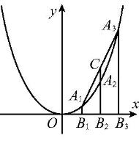
12.已知A₁,A₂,A₃是抛物线 上的三点,A₁B₁,A₂B₂,A₃B₃分别垂直于x轴,垂足为B₁,B₂,B₃,直线A₂B₂交线段A₁A₃于点C.如图,若A₁,A₂,A₃三点的横坐标依次为1,2,3,求线段CA₂的长.

Slide 10
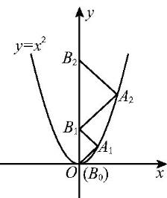
13.如图,点A₁,A₂,A₃,…,A_{n}在抛物线y=x²上,点B₀,B₁,B₂,B₃,…,B_{n}在y轴上.若△A₁B₀B₁, △A₂B₁B₂,…,△A_{n}B_{n-1}B_{n}都为等腰直角三角形(点B₀在坐标原点处),则△A₂₀₂₀B₂₀₁₉B₂₀₂₀的腰长等于 .

Slide 11
